Slide 1


UBND QUẬN LONG BIÊN
TRƯỜNG MẦM NON LONG BIÊN
LĨNH VỰC PHÁT TRIỀN THẦM MỸ
HOẠT ĐỘNG ÂM NHẠC
Dạy hát: Em yêu trường em
Nghe hát: Vui đến trường
Trò chơi: Nghe âm thanh đoán tên nhạc cụ
Giáo viên: Tú Uyên

Slide 2

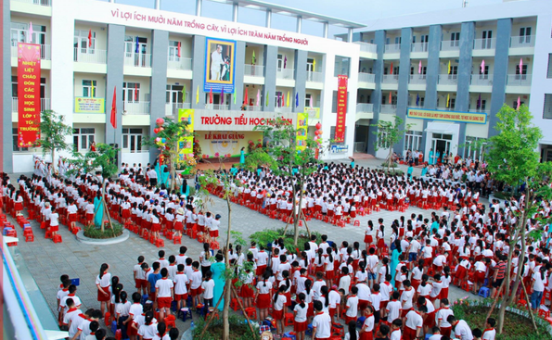
Đây là đâu?
TRƯỜNG HỌC

Slide 3

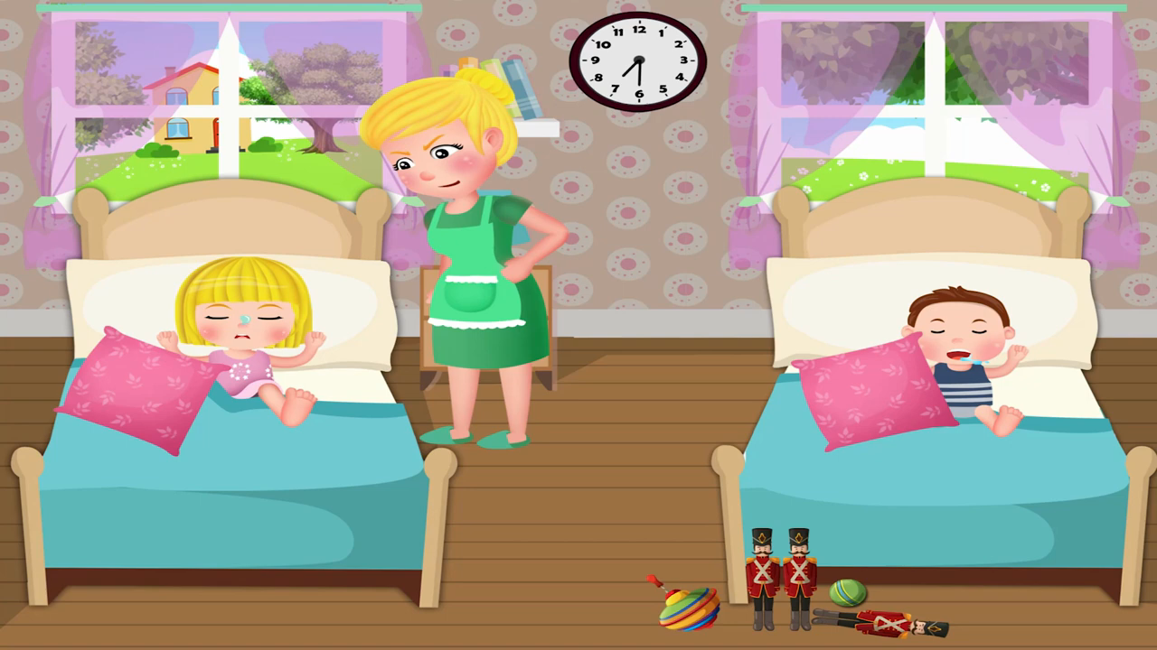
BÀI HÁT:
Em yêu trường em

Slide 4

Bài hát do ai sáng tác?
Các con vừa được nghe cô hát bài hát gì?
Bài hát: Em yêu trường em
Bài hát do nhạc sĩ Hoàng Vân sáng tác

Slide 5

Cô hát lần 2 cùng nhạc

Slide 6
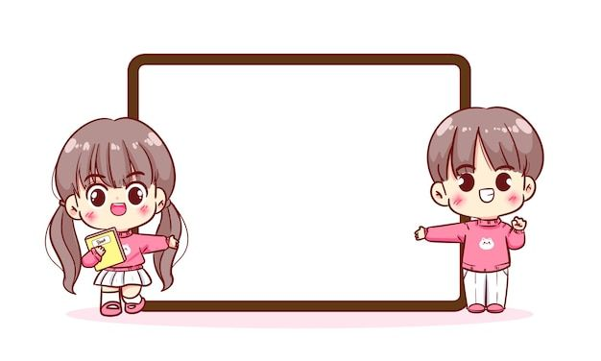
Các con cảm nhận giai điệu bài hát này như thế nào?
Bài hát có giai điệu vui nhộn, ý nghĩa cùng lời hát dễ thuộc

Slide 7

Bài hát nói về điều gì?
Bài hát nói về tình cảm của các bạn nhỏ, về mái trường thân yêu của mình. Nơi đó có bạn bè, thầy cô yêu quý.

Slide 8

Cô và trẻ cùng
hát

Slide 9

NGHE HÁT:
VUI ĐẾN TRƯỜNG

Slide 10

TRÒ CHƠI:
Nghe âm thanh đoán tên nhạc cụ

Slide 11


